Slide 1


Introducción XAML
Sorey Bibiana García Zapata
Microsoft MVP Windows Phone Development
Consultor Independiente
contacto@soreygarcia.com | @soreygarcia | blog.soreygarcia.me

Slide 2

XAML UI en todo
XAML
Metro XAML C#
WPF
Silverlight Desktop / Browser
Silverlight Windows Phone
Metro XAML C++
No es identico pero es bastante cercano
Se comparte talento y habilidades
Patrones
Código
Y amor :P

Slide 3
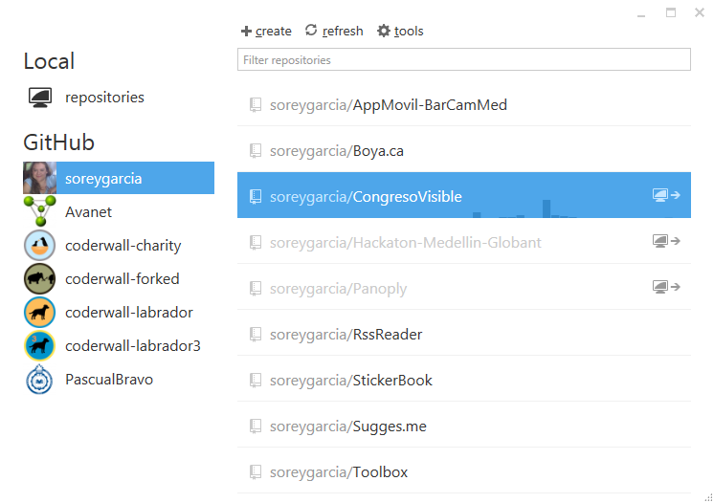
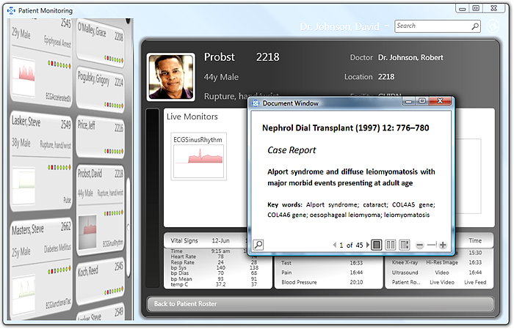
¿Qué es XAML?
XAML es un lenguaje de marcado basado en XML que se utiliza para implementar la apariencia de una aplicación mediante declaración. Se suele utilizar para crear ventanas, cuadros de diálogo, páginas y controles de usuario, así como para rellenarlos con controles, formas y gráficos.

Slide 4
Una característica muy importante de XAML es que todos los objetos qué definamos en el, automáticamente son instanciados por el CLR y creados como objetos accesibles desde código, sin necesidad de realizar de nuevo la declaración de los mismos en Code Behind, todo gracias al mecanismo de las Clases Parciales.
Notes:
The payment to overseas is a pain, but not a problem.
There are also some third party publishing houses that will allow you to publish your applications if you don’t want the hassle of publishing your own or you are based in one of the few countries that does not support Windows Phone Marketplace

Slide 5
Clases parciales
Aplicaciones XAML
Este es el escenario “típico” de un desarrollador .NET hasta antes de XAML o MVC”
Etiqueta
Caja de texto
Botón
Aplicaciones de escritorio, web forms
Etiqueta
Caja de texto
Botón
MainPage.xaml
(Lenguaje declarativo XAML)
Clase
MainPage
Form.cs (Code behind C#)
Clase
Form
Form.designer.cs (C#)
MainPage.xaml.cs (Code behind C#)

Slide 6
XAML vs Código
Usando XAML se pueden crear de forma declarativa los mismos elementos gráficos que se crearían en código
<StackPanel>
<TextBox/>
<Button/>
</StackPanel>
StackPanel stackPanel = new StackPanel();
TextBox textBox = new TextBox();
stackPanel.Children.Add(textBox);
Button button = new Button();
stackPanel.Children.Add(button);

Slide 7
Elementos, atributos, propiedades
Normalmente, un elemento de objeto declara una instancia de un tipo.
<Button Background="Blue" Foreground="Red" Content="This is a button"/>
En algunas propiedades de un elemento de objeto, no es posible usar la sintaxis de atributo, ya que el objeto o la información necesaria para proporcionar el valor de propiedad no se puede expresar correctamente dentro de las comillas y restricciones de cadena de la sintaxis de atributo.
<Button>
<Button.Background>
<SolidColorBrush Color="Blue"/>
</Button.Background>
</Button>

Slide 8
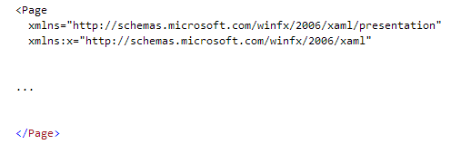
Elementos raíz
Para que un archivo XAML pueda ser tanto un archivo XAML con un formato correcto como un archivo XML válido, solo debe tener un elemento raíz. Normalmente, en los escenarios WPF, se debe elegir un elemento raíz que tenga un significado notable en el modelo de aplicaciones WPF (por ejemplo, Window o Page para una página, ResourceDictionary para un diccionario externo o Application para la definición de la aplicación). El elemento raíz también contiene los atributos xmlns y xmlns:x. Estos atributos indican a un procesador XAML los espacios de nombres XAML que contienen las definiciones los tipos de respaldo a los que el marcado hará referencia.

Slide 9
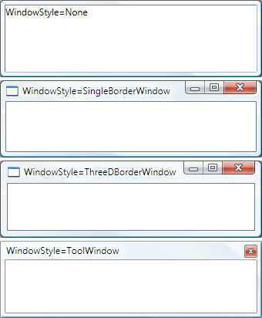
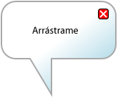
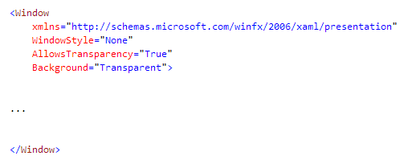
Window

Slide 10
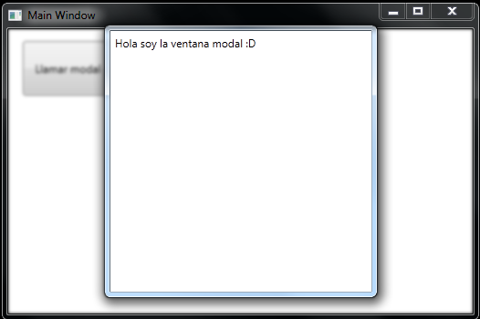
Ventanas Modales
private void LlamarModalClick(object sender, RoutedEventArgs e)
{
Modal modal = new Modal();
modal.Owner = this; AplicarEfecto(this); modal.ShowDialog();
}
private void AplicarEfecto(Window win)
{
var objBlur = new System.Windows.Media.Effects.BlurEffect();
objBlur.Radius = 5;
win.Effect = objBlur;
}

Slide 11
El prefijo x:
x:Key: Establece una clave única para cada recurso de un ResourceDictionary.
x:Class: especifica el espacio de nombres de CLR y el nombre de la clase que proporciona código subyacente para una página XAML.
x:Name: especifica un nombre de objeto en tiempo de ejecución para la instancia que existe en el código en tiempo de ejecución una vez procesado un elemento de objeto.
x:Static: habilita una referencia que obtiene un valor estático que, de lo contrario, no sería una propiedad compatible con XAML.
x:Type: construye una referencia Type basada en un nombre de tipo. Esto se utiliza para especificar atributos que toman valores Type.

Slide 12
Code behind / código subyacente
XAML permite acceder a los controles de la pantalla como miembros de la clase que los contiene es decir
this.txtMensaje.Text = “Hola”;
Y crear event handlers para poner el código relacionado a una interacción del usuario, por ejemplo el click de un botón
private void Button_Click(object sender, RoutedEventArgs e) { //Code }
Ahora bien, el que esto se permita no significa que sea la práctica “sugerida”.

Slide 13
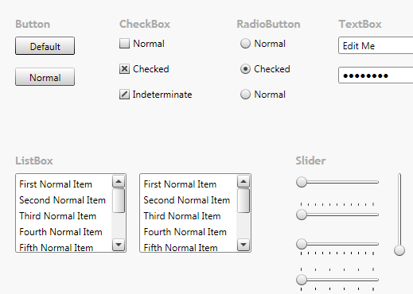
Controles básicos
ContentControl : algunos ejemplos de clases que heredan de esta clase son Label, Button y ToolTip.
ItemsControl : algunos ejemplos de clases que heredan de esta clase son ListBox, Menu y StatusBar.
HeaderedContentControl : algunos ejemplos de clases que heredan de esta clase son TabItem, GroupBox y Expander.
HeaderedItemsControl : algunos ejemplos de clases que heredan de esta clase son MenuItem, TreeViewItem y ToolBar.

Slide 14
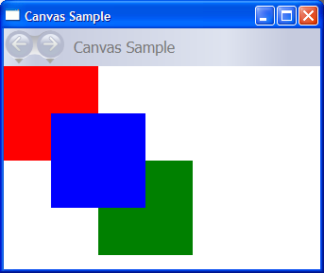
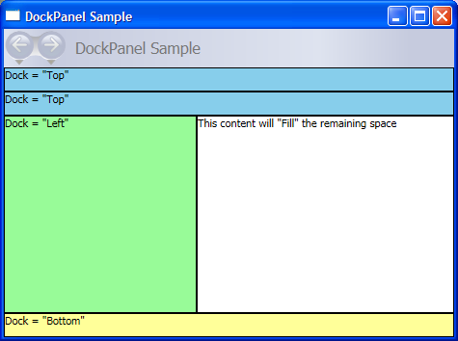
Controles básicos: Paneles
Canvas
DockPanel

Slide 15
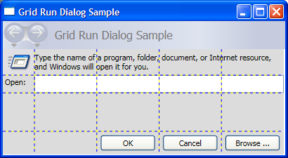
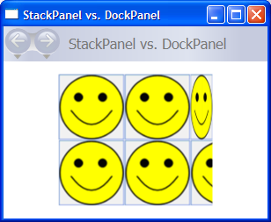
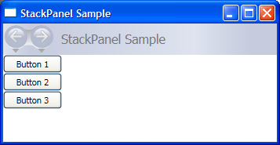
Controles básicos: Paneles
Grid
StackPanel

Slide 16
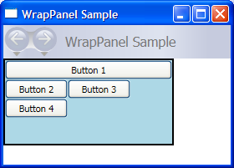
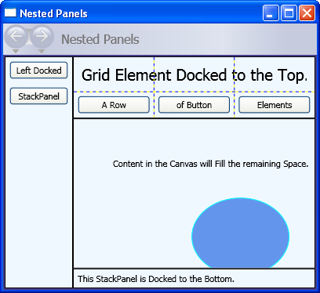
Controles básicos: Paneles
WrapPanel
Combinación de Paneles
* Scrollviewer, Border

Slide 17
Propiedades asociadas
Algunos paneles necesitan que sus elementos indiquen sus propiedades asociadas para realizar algún comportamiento.
<DockPanel>
<Button DockPanel.Dock="Left" Width="100" Height="20">I am on the left</Button>
<Button DockPanel.Dock="Right" Width="100" Height="20">I am on the right</Button>
</DockPanel>
<Grid Margin="20">
<Grid.RowDefinitions>
<RowDefinition Height="Auto"/>
<RowDefinition Height="Auto"/>
</Grid.RowDefinitions>
<TextBlock Grid.Row = "1" />
</Grid>

Slide 18
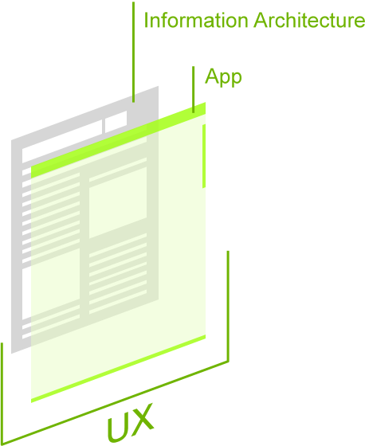
Estilos
Los estilos y plantillas XAML hacen referencia a un conjunto de características que permiten a los desarrolladores y diseñadores crear efectos visualmente atractivos y crear una apariencia coherente para el producto.
Aunque los desarrolladores y los diseñadores pueden personalizar ampliamente la apariencia de las aplicaciones una por una, se necesita un modelo robusto de estilos y plantillas para permitir el mantenimiento y el uso compartido de la apariencia tanto dentro de una aplicación como entre las diversas aplicaciones.

Slide 19
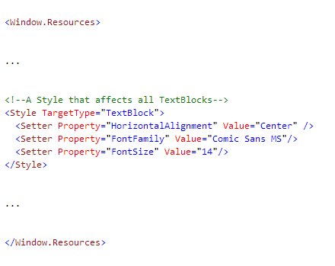
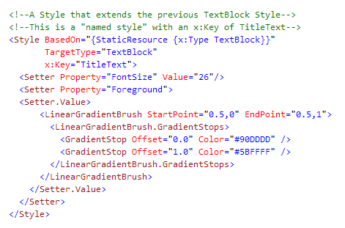
Estilos
Pueden considerarse como una manera cómoda de aplicar un conjunto de valores de propiedades a más de un elemento.

Slide 20
Plantillas de control
En XAML, el objeto ControlTemplate de un control define la apariencia del control. Puede cambiar la estructura y la apariencia de un control definiendo un nuevo objeto ControlTemplate para el control. En muchos casos, esto ofrece suficiente flexibilidad como para no tener que escribir controles personalizados.

Slide 21
----

Slide 22
Diccionarios de recursos
Los diccionarios de recursos se pueden definir como archivos individuales que permiten reutilizar un tema en varias aplicaciones. También se pueden crear temas intercambiables definiendo varios diccionarios de recursos que proporcionen los mismos tipos de recursos pero con diferentes valores. Redefinir estos estilos u otros recursos en el nivel de aplicación es el enfoque recomendado para aplicar una diseño a una aplicación.
<Application.Resources>
<ResourceDictionary>
<ResourceDictionary.MergedDictionaries>
<ResourceDictionary Source="myresourcedictionary.xaml"/> <ResourceDictionary Source="myresourcedictionary2.xaml"/>
</ResourceDictionary.MergedDictionaries>
</ResourceDictionary>
</Application.Resources>

Slide 23
Diccionario de recursos
<ResourceDictionary
xmlns="http://schemas.microsoft.com/winfx/2006/xaml/presentation"
xmlns:x="http://schemas.microsoft.com/winfx/2006/xaml"
xmlns:system="clr-namespace:System;assembly=mscorlib">
<!– Comment -->
<system:String x:Key=“SampleMessage">Hello world</system:String>
</ResourceDictionary>

Slide 24
Controles WPF
----

Slide 25
¿Preguntas?
Sorey García
contacto@soreygarcia.com | @soreygarcia | blog.soreygarcia.me

